Slide 1

ВК 1.9. ОСНОВИ ЕКОНОМІЧНИХ ТЕОРІЙ
Вінницький національний медичний університет
ім. М.І. Пирогова МОЗ України
КАФЕДРА ФІЛОСОФІЇ ТА СУСПІЛЬНИХ НАУК
СПЕЦІАЛЬНІСТЬ: І2 МЕДИЦИНА
ГАЛУЗЬ ЗНАНЬ: І2 ОХОРОНА ЗДОРОВ’Я ТА СОЦІАЛЬНЕ ЗАБЕЗПЕЧЕННЯ
ОСВІТНЬО-ПРОФЕСІЙНА ПРОГРАМА: «МЕДИЦИНА»
РІВЕНЬ ВИЩОЇ ОСВІТИ: ДРУГИЙ (МАГІСТЕРСЬКИЙ)

Slide 2
ПАСПОРТ ОСВІТНЬОГО КОМПОНЕНТА
ВК 1.9 «ОСНОВИ ЕКОНОМІЧНИХ ТЕОРІЙ»
Спеціальність: І2 Медицина
Курс: 1-й
Кредити: 3
Форма контролю: залік
Мова: українська
Пререквізити: не вимагаються

Slide 3
ЧОМУ ВАРТО ОБРАТИ ЦЕЙ КУРС
орієнтуватися в різних напрямках, течіях і школах економічної науки, пов'язувати теоретичні ідеї з практикою економічною життя суспільства, професійною діяльністю в галузі медицини та охорони здоров'я, сучасними проблемами суспільства;
визначити сутність економічних процесів і явищ, економічної системи, її структурних складових господарського механізму та ринку як форми організації суспільного виробництва;
трактувати економічні закони та вирізняти основні категорії;
розраховувати основні показники господарської діяльності закладів охорони здоров'я;
застосовувати отриманні знання з економічної теорії в повсякденному житті і професійній практиці, пояснювати правильно економічний вибір.
КЛЮЧОВА ПЕРЕВАГА:
розуміння системи економічних відносин та актуальних економічних проблем дозволить самостійно вирішувати конкретну економічну проблему на основі комплексу отриманих економічних знань та приймати ефективні управлінські рішення.

Slide 4
ЩО ВИ БУДЕТЕ ВИВЧАТИ
зародження економічної думки та етапи її розвитку; основні напрями сучасної економічної теорії;
людина в системі суспільного виробництва;
теорія вартості і капіталу;
підприємництво, підприємство, затрати і результати його діяльності; ціноутворення і ціни в умовах ринку;
виробничі фонди підприємства; шляхи підвищення ефективності їх використання в охороні здоров’я;
основи менеджменту та маркетингу;
трудові відносини та заробітна плата;
зайнятість і соціальний захист населення; ринок робочої сили; доходи населення.

Slide 5
Що ви зможете за умови опанування курсу
орієнтуватися в основних економічних теоріях і категоріях;
аналізувати економічні процеси та явища;
оцінювати ефективність використання ресурсів;
застосовувати економічні знання у повсякденній та професійній діяльності;
здійснювати базовий економічний аналіз діяльності у сфері охорони здоров’я;
приймати обґрунтовані економічні рішення.

Slide 6
ПІДСУМКОВИЙ КОНТРОЛЬ
ФОРМИ НАВЧАННЯ
Залік:
на останньому практичному занятті
за умов успішного проходження курсу (сума балів
за всі види навчальної діяльності –
122–200 балів)
і відсутності академічної заборгованості.
Лекції
Практичні / Семінарські
Самостійна робота
Індивідуальна самостійна робота

Slide 7
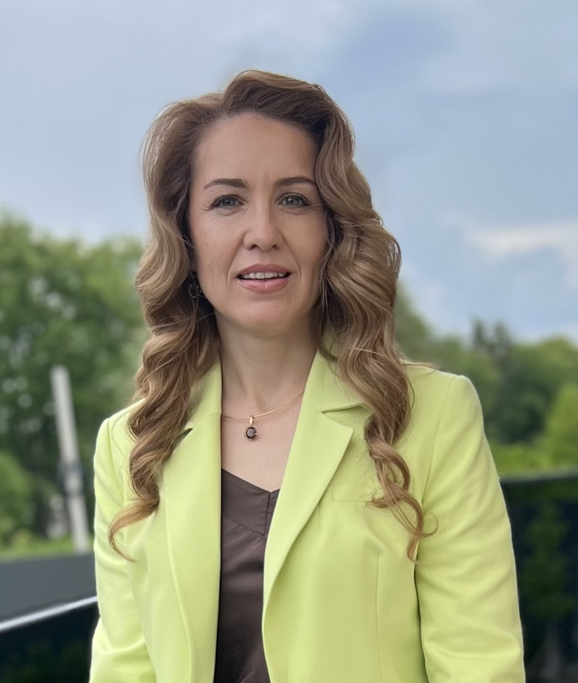
КОНТАКТНА ІНФОРМАЦІЯ
РОЗРОБНИК КУРСУ
Контактна інформація:
Вінниця, вул. Данила Галицького 58а
Кафедра філософії та суспільних наук
philosophy@vnmu.edu.ua
https://www.vnmu.edu.ua/кафедра-філософії#
Доцент Марчук І.А.

